Slide 1

Actividad 1: Inteligencia Emocional
Emociones
que se entrenan
Taller de dos horas para el profesorado y el equipo de
orientación de un instituto de secundaria
Asignatura: Emoción y Procesos Motivacionales
Profesor: Alfonso Pérez Muñoz
Nombre y apellidos:

Slide 2

Presentación
Índice
1
Presentación: a quién va dirigido, el modelo de competencias y las fuentes
Láminas 3 a 5
2
Bloque I. Saber: qué es la Inteligencia Emocional
Láminas 6 a 14
3
Bloque II. Saber hacer: cómo se aplica
Láminas 15 a 19
4
Bloque III. Saber ser: cómo llegar a serlo
Láminas 20 a 24
5
Parte práctica: lo que vamos a hacer hoy
Láminas 25 a 27
2

Slide 3
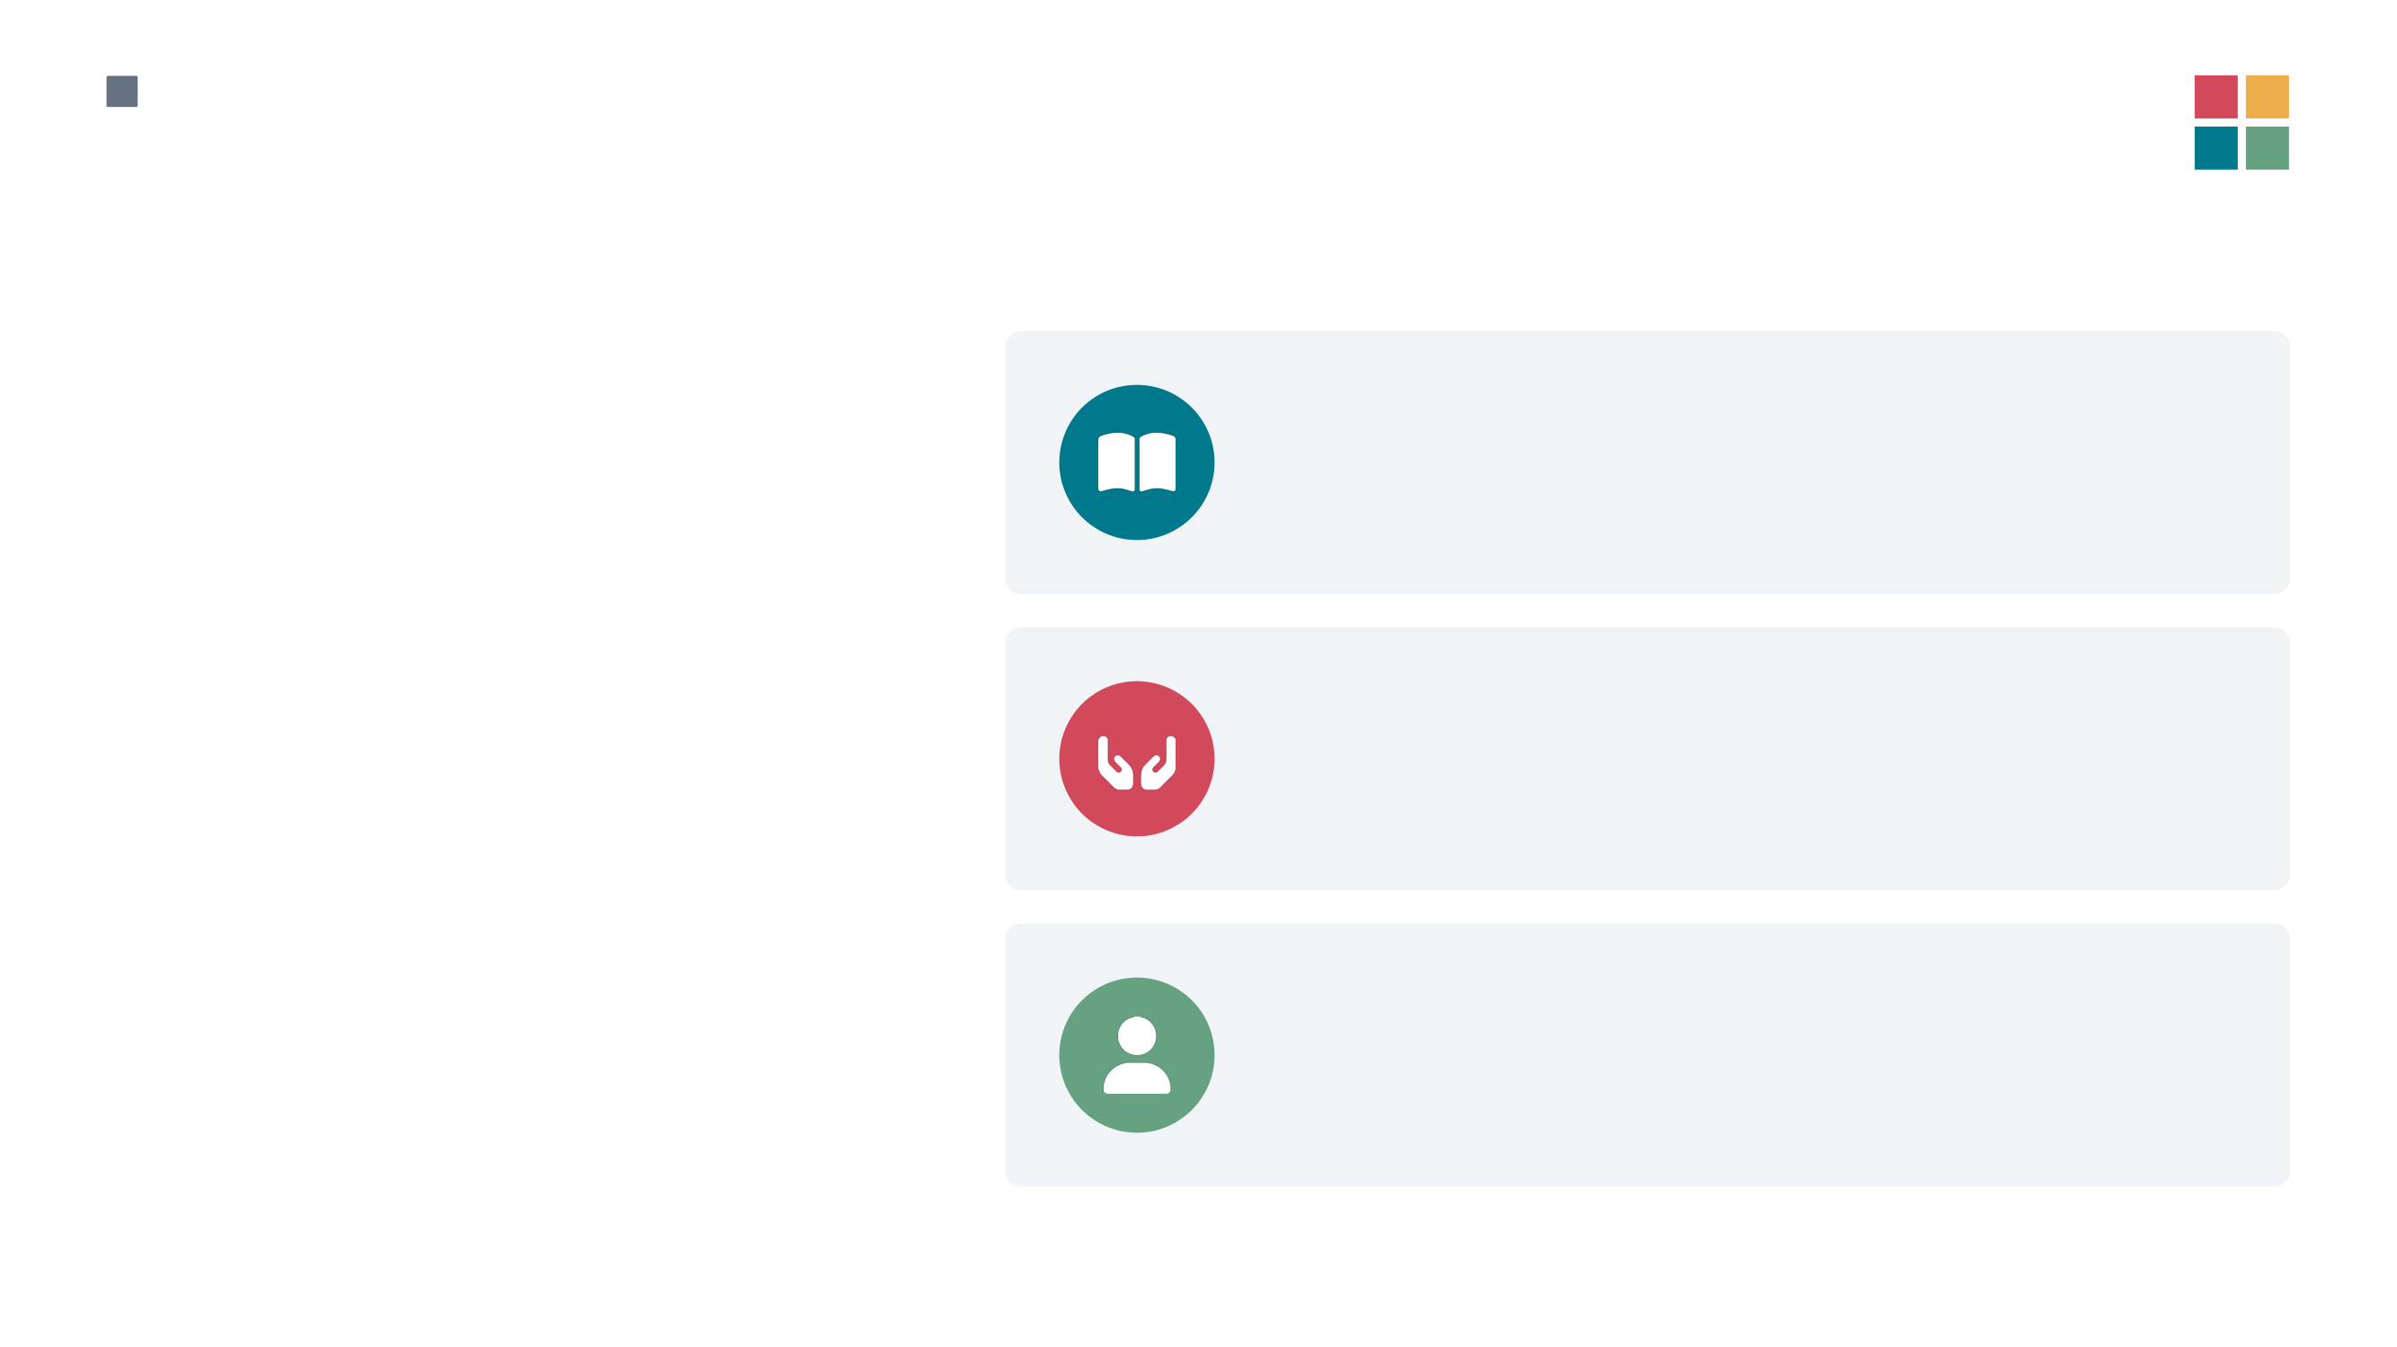
Presentación
A quién va dirigida y qué vais a conseguir
Destinatarios
Profesorado y equipo de orientación de un instituto de secundaria. La idea es que después lo trabajen con su alumnado.
Saber
Explicar qué es la IE, qué tipos hay y cuáles son sus componentes.
Duración
Dos horas en total: 50 minutos de exposición, 10 de descanso, 50 de práctica y 10 para cerrar.
Método
Trabajamos con el modelo de competencias: saber, saber hacer y saber ser (Delors, 1996; Le Boterf, 2001).
Saber hacer
Probar cuatro técnicas, primero en vuestra vida y luego en el aula.
Saber ser
Convertir una de esas técnicas en hábito, con un plan de ocho semanas.
3

Slide 4
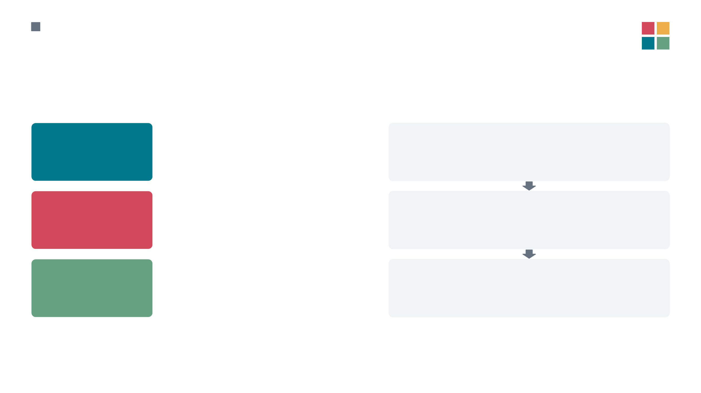
Presentación
El modelo de competencias, con un ejemplo
Qué significa
Ejemplo: un alumno te insulta en clase
Saber
Saber qué es la IE y cómo funciona una emoción
Reconozco la rabia y noto que me empuja a devolver el golpe.
Saber hacer
Usar la IE en una situación concreta
Respiro, bajo el tono y le digo que lo hablamos al terminar la clase.
Saber ser
Que la IE sea parte de cómo soy y de cómo reacciono
Lo hago sin pensarlo, y lo que queda al final es calma, no agresión.
Modelo de competencias (Delors, 1996; Le Boterf, 2001) y tres niveles de la IE (Mikolajczak, 2009).
4

Slide 5
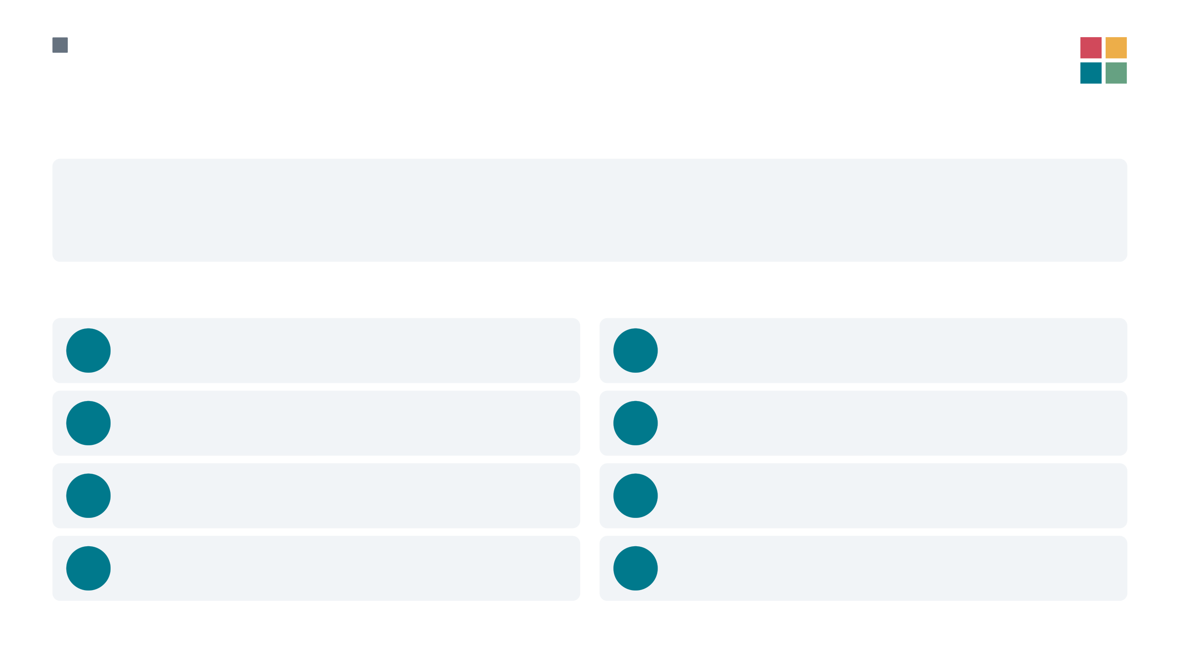
Presentación
En qué se apoya esta formación
Google Académico y Dialnet. Tres preguntas de partida: qué es la inteligencia emocional y cómo se mide, si se puede entrenar, y cómo ser inteligente emocionalmente en el aula.
Los ocho textos de base (el resto de autores citados apoyan puntos concretos)
Mayer y Salovey (1997) La definición y las
cuatro ramas
Extremera y Fernández-Berrocal (2004)
Qué le aporta la IE al alumnado
Mayer, Caruso y Salovey (2016) El modelo
de habilidad, puesto al día
Brackett et al. (2019) RULER, o cómo llevarla a la escuela
Mikolajczak (2009) Del saber al ser: los tres
niveles
Hodzic et al. (2018) Metaanálisis sobre los entrenamientos en IE
1
2
3
4
5
Gross (1998) Cómo se regula una emoción
6
Nelis et al. (2009) Se entrena: diez horas y efecto a los seis meses
7
8
5

Slide 6
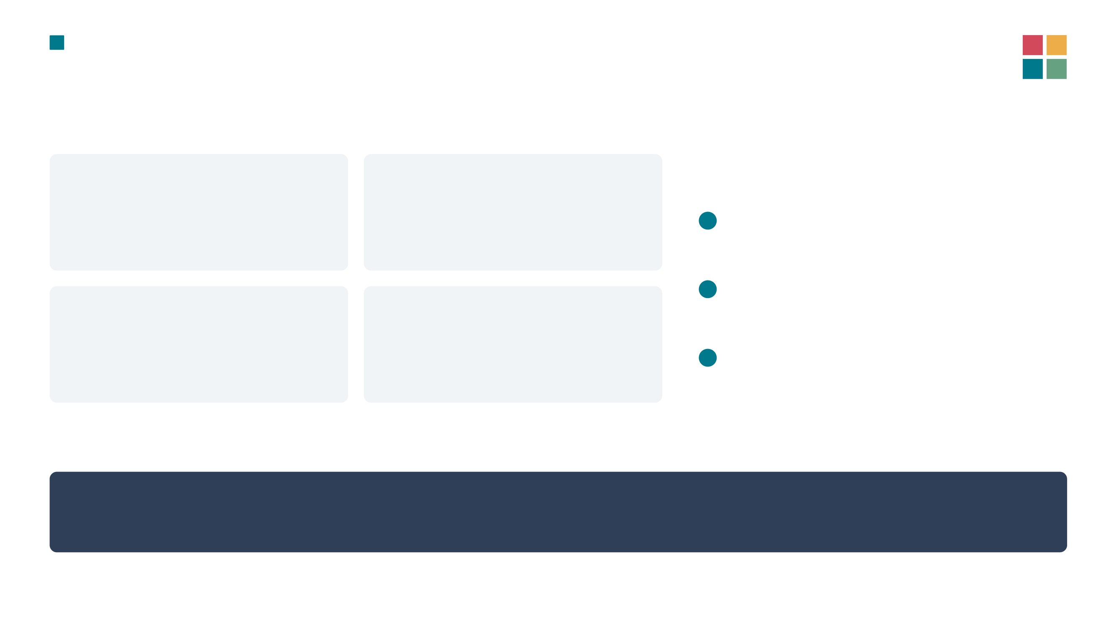
Bloque I. Saber
Antes de la IE: qué es una emoción
Para qué sirven
Fisiológico
Lo que noto: el corazón disparado
Sentimental
Lo que siento: humillación
Adaptativa: nos preparan para
actuar
Social: cuentan cómo estamos
Social-expresivo
Lo que se me ve: el ceño y la voz alta
Intencional
Lo que quiero: que esto pare
Motivacional: dan energía y marcan una dirección
Los cuatro componentes de la ira cuando un alumno me falta al
respeto (Reeve, 2010)
(Fernández-Abascal et al., 2021)
No hay emociones buenas ni malas, hay emociones más o menos adecuadas a la situación.
6

Slide 7
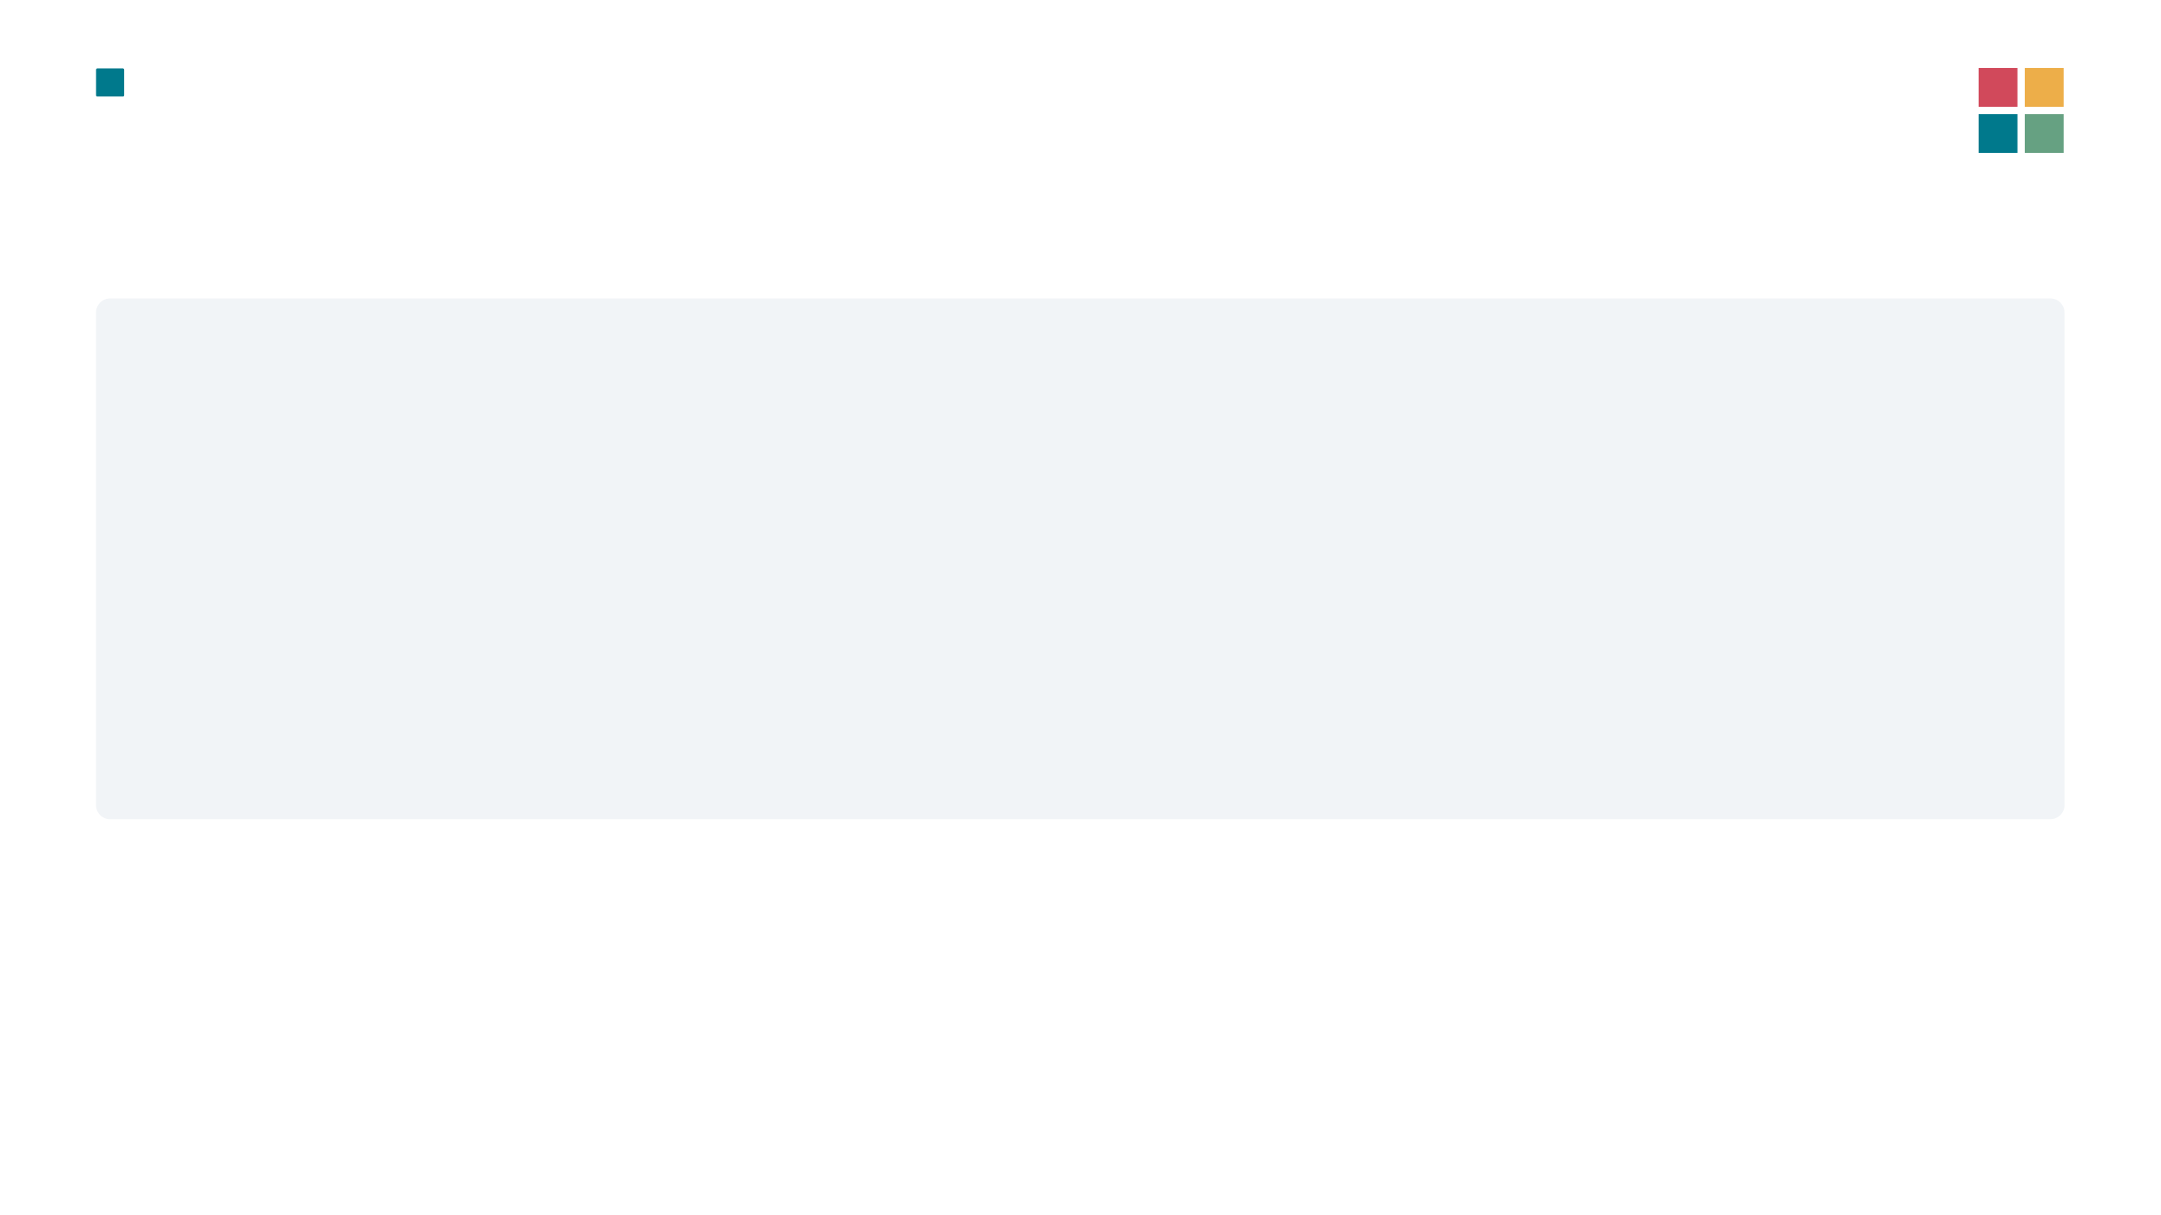
Bloque I. Saber
Qué es la Inteligencia Emocional
“
…implica la capacidad para percibir, valorar y expresar las emociones con exactitud;
la capacidad para acceder a, o generar sentimientos que faciliten el pensamiento; la
capacidad para comprender las emociones y el conocimiento emocional; y la
capacidad para regular las emociones promoviendo el crecimiento emocional e
intelectual”
(Mayer y Salovey, 1997, p. 10)
El término se definió por primera vez en 1990 (Salovey y Mayer, 1990).
La IE no explica cómo funcionan las emociones. Lo que explica es cómo las usamos para adaptarnos (Fernández-Abascal et al., 2021).
7

Slide 8

Bloque I. Saber
Características de la Inteligencia Emocional
Se mide con tareas de rendimiento y no preguntándole a la persona cómo se ve a sí misma (Mayer et al., 2016).
Es una habilidad
La intrapersonal, con las emociones propias, y la interpersonal, con las de los demás.
Tiene dos facetas
Primero se percibe, eso permite comprender y comprender permite regular (Joseph y Newman, 2010).
Funciona en secuencia
Las pruebas de habilidad se solapan poco con los rasgos de
personalidad (Joseph y Newman, 2010).
No es la personalidad
Mejora con formación y con práctica, también en adultos (Hodzic et al., 2018).
Se puede desarrollar
8

Slide 9
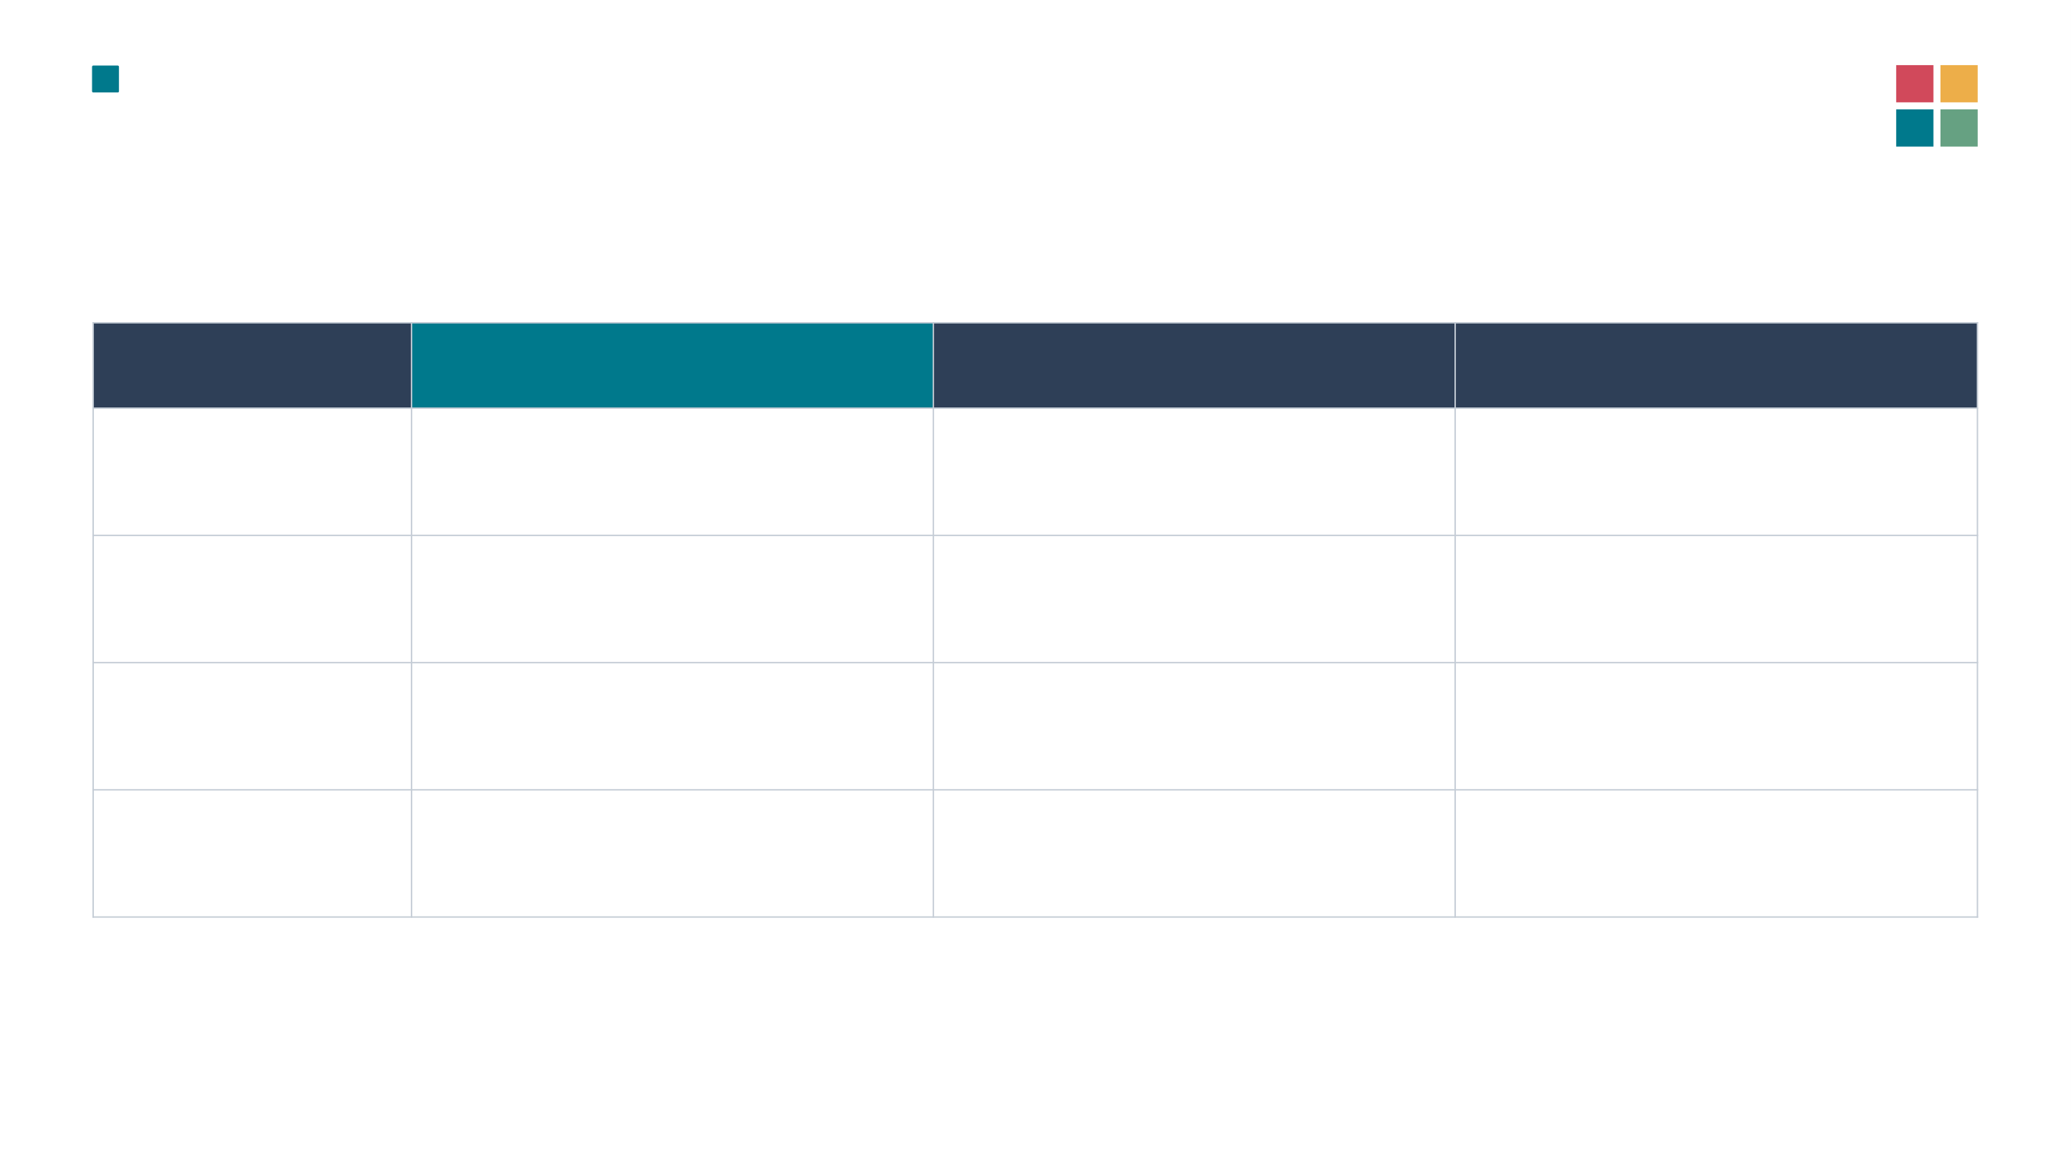
Bloque I. Saber
Tipos de modelos de Inteligencia Emocional
Tabla 1. Tipos de modelos de inteligencia emocional.
De habilidad
De rasgo
Mixtos o de competencias
Autores
Mayer y Salovey (1997)
Petrides y Furnham (2001)
Bar-On (1997)
Una capacidad para razonar
con las emociones
Pruebas de rendimiento, como el MSCEIT
Un rasgo, cómo me veo yo mismo
Cuestionarios de
autoinforme
Se solapa con la
personalidad
Una mezcla de habilidades, rasgos y competencias
Cuestionarios de autoinforme, como el EQ-i
Muy populares, pero con poco respaldo
Qué es la IE
Cómo se mide
Respaldo
Es el que más se ha investigado
Nota. Elaboración propia a partir de Bisquerra et al. (2015) y Joseph y Newman (2010).
9

Slide 10

Bloque I. Saber
Componentes: las cuatro ramas
De la más básica a la más compleja
4
Regulación
3
Comprensión
2
Facilitación
1
Percepción
Identificar y poner nombre a las emociones, propias y ajenas
Generar el estado emocional que pide cada tarea
Entender de dónde viene una emoción y qué nos está diciendo
Aceptar la emoción y llevarla hacia un estado más útil
Figura 1. Las cuatro ramas de la inteligencia emocional. A partir de Mayer y Salovey (1997).
10

Slide 11
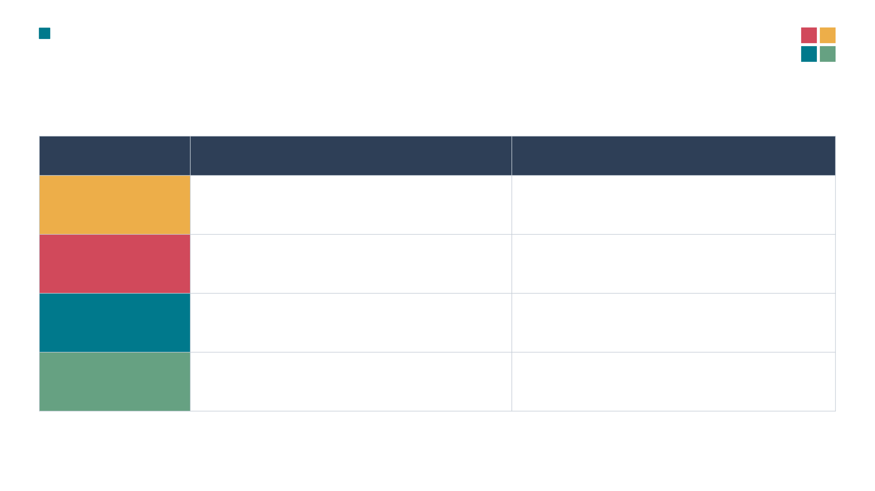
Bloque I. Saber
Cada rama, en uno mismo y con los demás
Tabla 2. Ejemplos de las cuatro ramas en sus dos facetas.
Rama
Conmigo (intrapersonal)
Con los demás (interpersonal)
Me doy cuenta de que estoy irritada antes de que se me note en la voz
Veo que el silencio de una alumna no es que pase del tema
Percepción
Guardo las tareas creativas para cuando estoy de buen ánimo
Una reunión tensa la empiezo bajando el tono
Facilitación
Sé que mi enfado viene de que no me siento escuchada
Entiendo que detrás de su grito hay
miedo
Comprensión
Paro y reviso cómo estoy interpretando lo que pasa
Ayudo a un alumno a calmarse antes de hablar con él
Regulación
Nota. Elaboración propia a partir de Extremera y Fernández-Berrocal (2015).
11

Slide 12
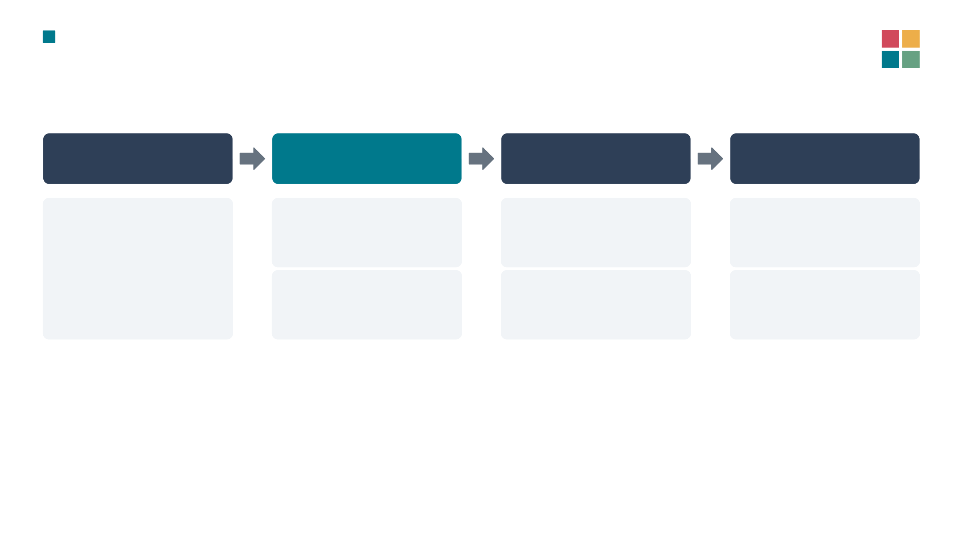
Bloque I. Saber
La emoción depende de cómo valoramos
Situación
Valoración
Emoción
Respuesta
Le riño delante de la
clase
“Pasa de todo”
Enfado
Un alumno no
entrega el trabajo
“Le pasa algo en
casa”
Preocupación
Hablo con él a solas
Figura 2. Proceso de valoración cognitiva. Elaboración propia.
Al valorar nos fijamos en tres cosas: si la situación afecta a nuestras metas, si podemos con ella y si encaja con las normas (Scherer, 1990, como se citó en Fernández-Abascal et al., 2021).
Si la emoción depende de cómo valoro, ahí tengo un sitio por donde intervenir.
12

Slide 13
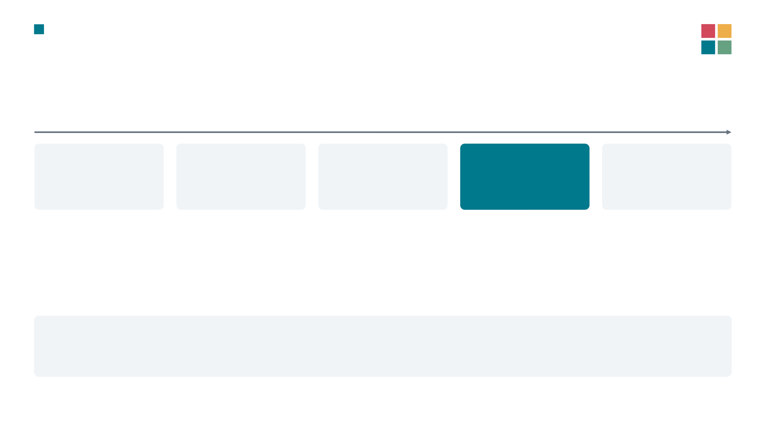
Bloque I. Saber
Cómo se regula una emoción
Antes de que la emoción se dispare
Cuando ya está en marcha
Selección de la
situación
Modificación de
la situación
Despliegue de la
atención
Modulación de la
respuesta
Cambio cognitivo
No corrijo si estoy agotada
Separo a dos alumnos
Miro a quien sí atiende
Le doy otra lectura
Respiro antes de responder
Figura 3. Familias de estrategias de regulación emocional. A partir de Gross (1998).
Reinterpretar lo que pasa funciona mejor que tragarse la emoción (Webb et al., 2012).
13

Slide 14
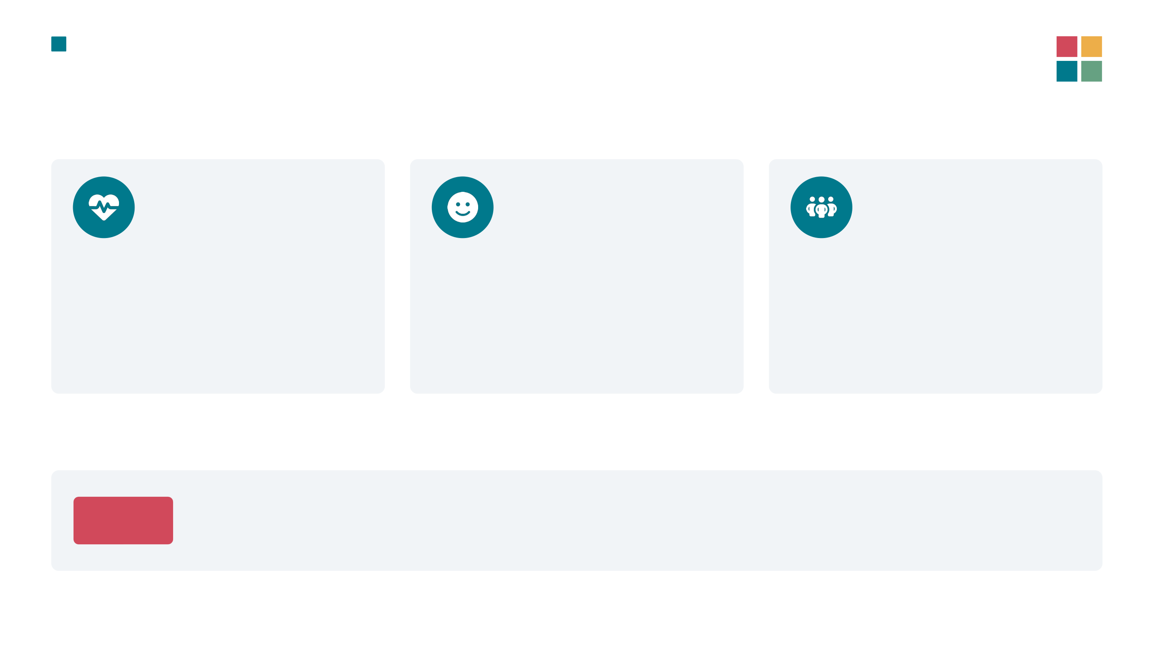
Bloque I. Saber
Para qué sirve: lo que dice la evidencia
Salud
Bienestar
Relaciones
Mejor salud, mental y también física (Martins et al., 2010)
Más bienestar subjetivo
(Sánchez-Álvarez et al., 2016)
Mejor ajuste y relaciones de más calidad (Brackett et al., 2011; Extremera y Fernández-Berrocal, 2004)
Son relaciones moderadas y, en su mayoría, correlacionales. La IE ayuda, pero no lo explica todo.
“La IE predice el éxito mejor que el cociente intelectual”. Al revisarlo, la investigación no lo ha confirmado (Zeidner et al., 2009).
Mito
14

Slide 15
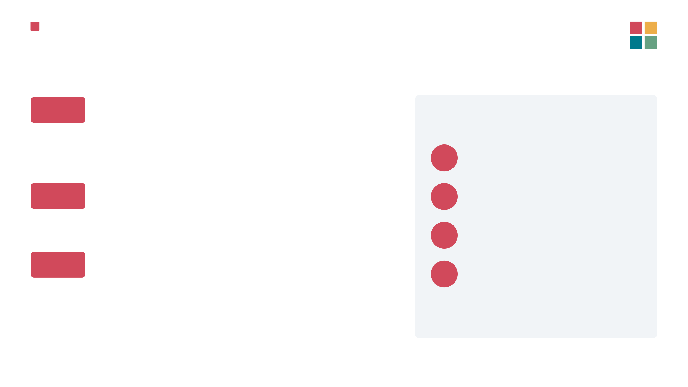
Bloque II. Saber hacer
La IE se puede entrenar, con condiciones
2009
Con diez horas de formación mejoran la identificación y el manejo de las emociones, y el efecto sigue ahí a los seis meses (Nelis et al., 2009).
Programas que funcionan
S
Secuenciados
2011
Un año más tarde las mejoras se mantienen, también en salud y en relaciones (Kotsou et al., 2011).
A
Activos
F
Focalizados
2018
Dos metaanálisis confirman efectos de tamaño moderado (Hodzic et al., 2018; Mattingly y Kraiger, 2019).
E
Explícitos
(Durlak et al., 2011)
15

Slide 16
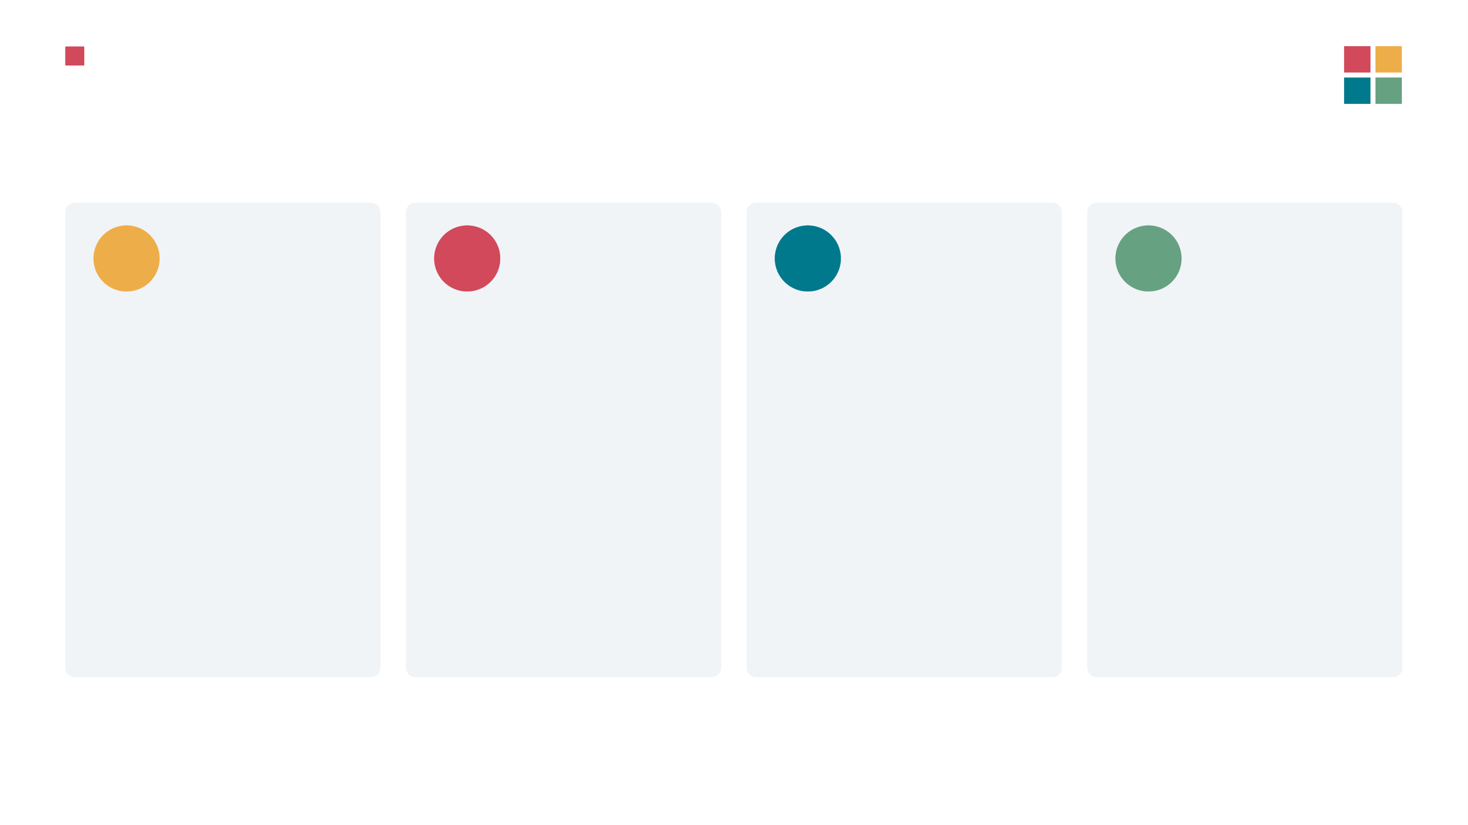
Bloque II. Saber hacer
Cómo se aplica: un protocolo de cuatro pasos
1
2
3
4
Percibir
Ponle el nombre exacto. De “estoy mal” a “estoy decepcionada”.
Usar
Elige el estado que te pide la tarea, con una pausa o cambiando el orden.
Comprender
Lee la cadena: qué lo ha provocado y qué te está diciendo esa emoción.
Regular
Para, respira y elige estrategia. Casi siempre es mejor reinterpretar que aguantar.
Técnica
Medidor emocional
Técnica
Ordenar las tareas
Técnica
Leer la cadena
Técnica
Metamomento
Figura 4. Protocolo de cuatro pasos. A partir de Mayer y Salovey (1997) y Brackett et al. (2019).
16

Slide 17

Bloque II. Saber hacer
Percibir y usar: el medidor emocional
Cómo se usa
Enfadada
Nervioso
Frustrada
Ilusionada
Animado
Orgullosa
Sitúate en el cuadro: cuánta energía tienes y cómo de agradable es lo que sientes.
Busca la palabra que mejor te describe dentro de tu cuadrante.
1
2
Energía
3
Pregúntate si ese estado te vale para lo que vas a hacer ahora.
Triste
Cansado
Decepcionada
Tranquila
Satisfecho
Agradecida
Por qué funciona
Quien distingue bien entre emociones parecidas regula mejor (Barrett et al., 2001). Ponerle nombre a lo que se siente rebaja la respuesta de la amígdala (Lieberman et al., 2007).
Agrado
Figura 5. Medidor emocional. A partir de Brackett
et al. (2019).
17

Slide 18
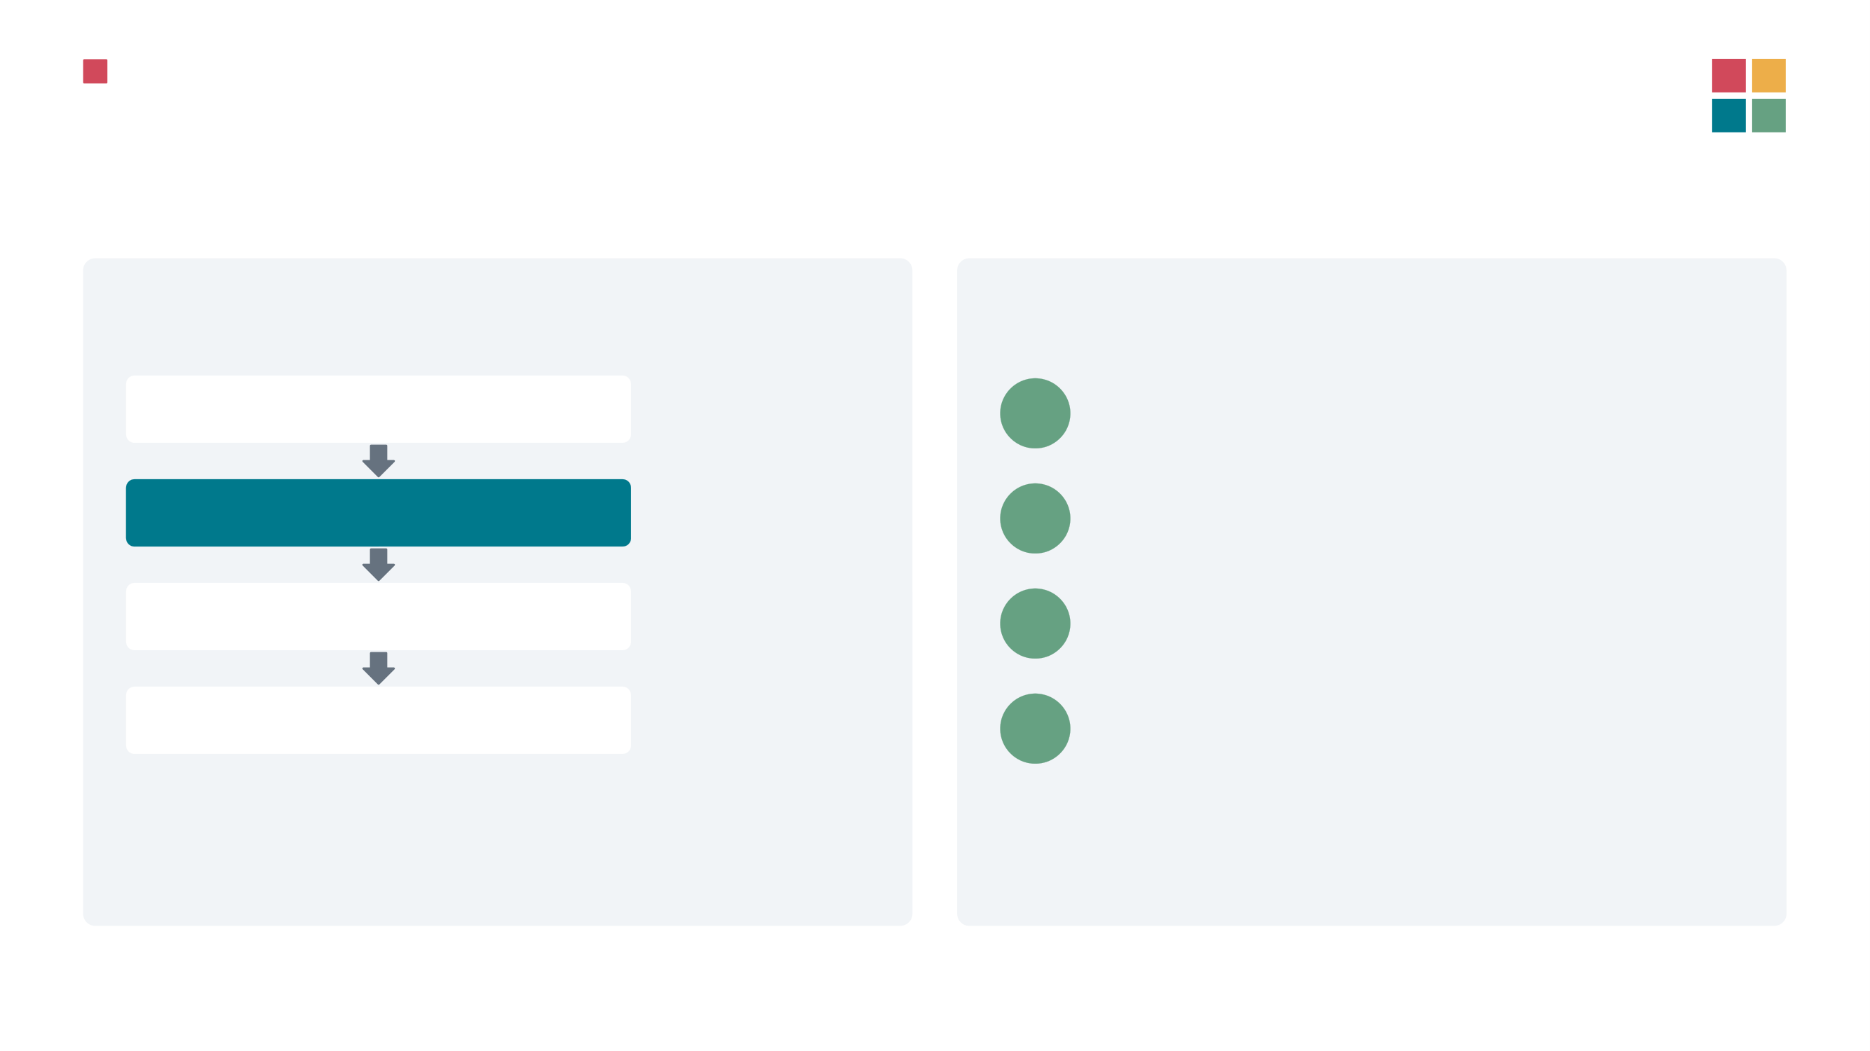
Bloque II. Saber hacer
Comprender y regular: la cadena y la pausa
Leer la cadena
El metamomento
Qué ha pasado
1
Noto la señal en el cuerpo
Cómo lo interpreto
2
Paro y respiro
Qué siento
Me imagino en mi mejor versión en esta situación
3
Qué voy a hacer
4
Elijo una estrategia y respondo
La ira avisa de una meta bloqueada, la tristeza de una pérdida, el miedo de una amenaza.
(Brackett et al., 2019)
18

Slide 19

Bloque II. Saber hacer
Cómo aplicarlo en vuestro instituto
En el aula
Profesorado
En la orientación
Equipo de orientación
Medidor emocional al inicio de la clase
Escucha activa, es decir, repetir lo que has oído antes de responder
Un acuerdo de aula sobre cómo queremos sentirnos
Programas con evidencia, RULER o EMOCREA
Psicoeducación emocional con el alumnado y con las familias
Buscar la valoración en cada entrevista
Ensayar la reevaluación con casos reales
Y cuidar la propia regulación
Los programas de este tipo mejoran la conducta y el rendimiento del alumnado (Durlak et al., 2011).
19

Slide 20

Bloque III. Saber ser
Del saber al ser: tres niveles
66 días
es la mediana que tarda una conducta nueva en volverse automática (Lally et al., 2010).
Disposición (saber ser)
Lo que hago de forma habitual, sin pensarlo
Habilidad (saber hacer)
Lo que sé hacer cuando me lo piden
Hoy salís con conocimiento y con alguna habilidad probada. La disposición viene después, a base de repetir.
Conocimiento (saber)
Lo que sé sobre las emociones
Figura 6. Tres niveles de la inteligencia emocional. A partir de Mikolajczak (2009).
20

Slide 21
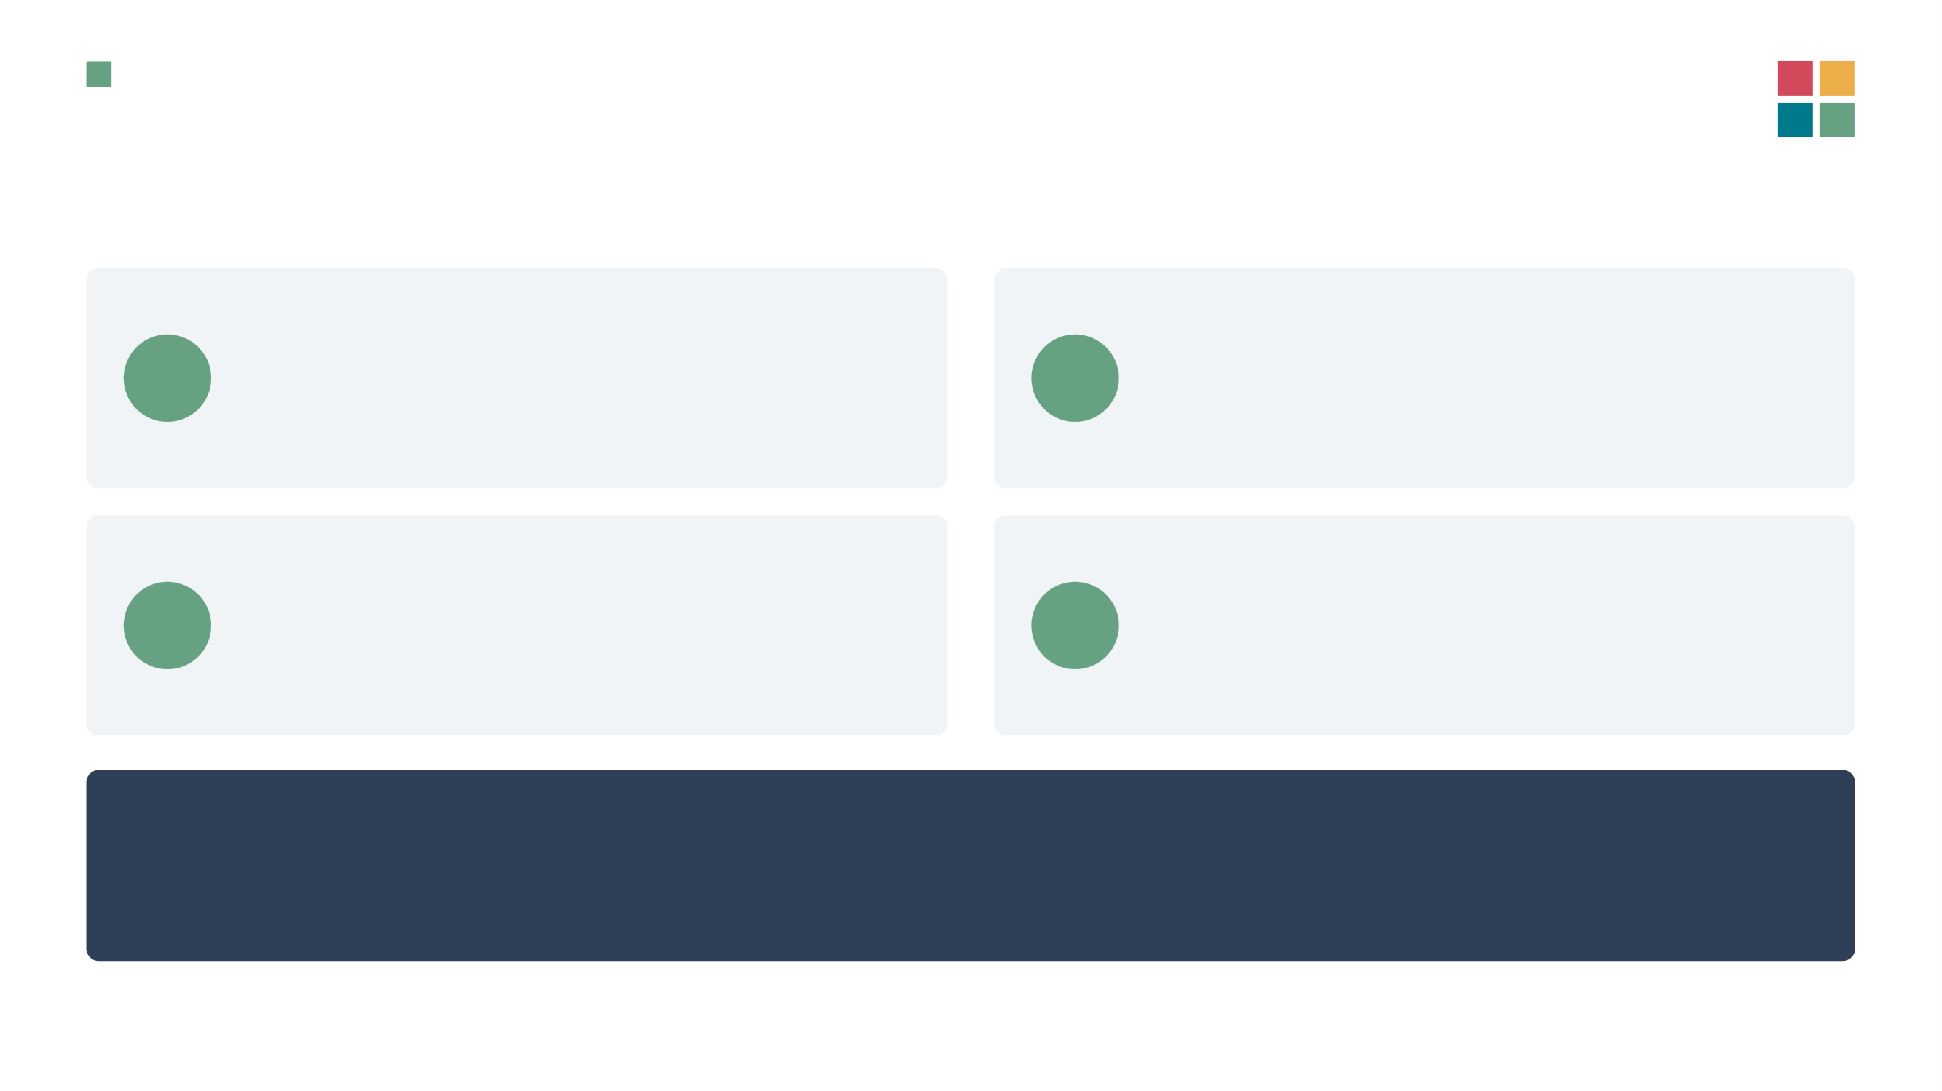
Bloque III. Saber ser
Cómo se construye el hábito
Elige una sola rama
La que más te cueste
Define un microhábito
Algo que lleve menos de un minuto
1
2
Ánclalo a una rutina
Con un plan del tipo “cuando…, entonces…” (Gollwitzer, 1999)
Revísalo cada semana
Cinco minutos de registro y una pareja
de práctica (Schön, 1983)
3
4
“Cuando entre en clase, antes de hablar, nombraré en silencio cómo estoy y con
qué energía.”
Ejemplo
21

Slide 22
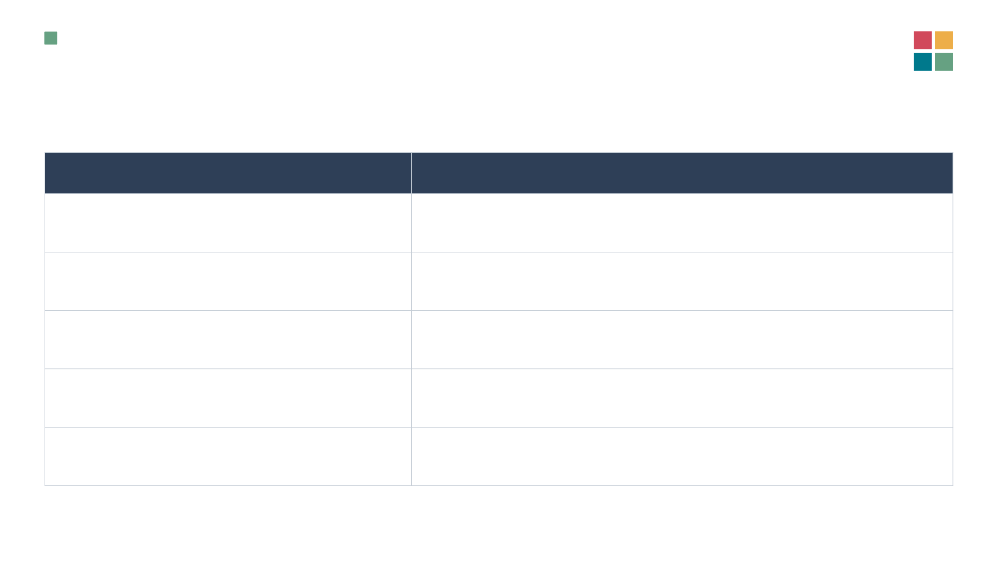
Bloque III. Saber ser
Consejos para situaciones concretas
Tabla 3. Consejos de aplicación según la situación.
Si te pasa esto
Prueba esto
Haz una pausa y, antes de responder, busca qué hay detrás de esa reacción.
Un alumno te contesta mal en clase
Llegas a clase con sobrecarga o estrés
Nómbralo y ordena las tareas según cómo estés.
Separa el hecho de la interpretación, y pregunta antes de defenderte.
Una familia te critica en la tutoría
Acompañas a un alumno que lo está
pasando mal
Tienes pendiente una conversación
difícil con un compañero
Valida lo que siente antes de proponer soluciones.
Elige bien el momento y prepara la primera frase.
Nota. Elaboración propia a partir de Gross (1998) y Brackett et al. (2019).
22

Slide 23
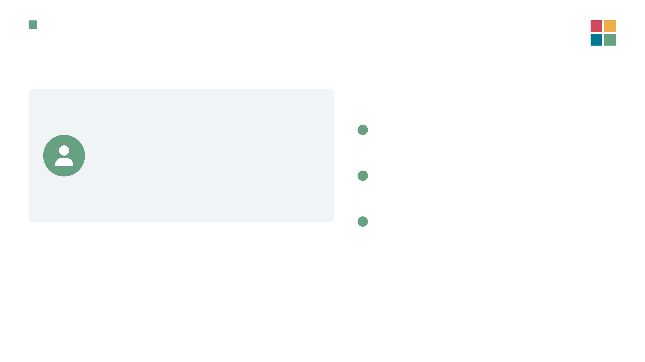
Bloque III. Saber ser
Tú eres el modelo
Para que el hábito aguante
Si pides a tus alumnos que nombren sus emociones y luego gritas al frustrarte, les enseñas a gritar.
Autonomía: el plan lo eliges tú
Competencia: con el registro ves cómo avanzas
Afinidad: lo compartes con tu pareja de
práctica
El acuerdo emocional del equipo o del aula responde a dos preguntas: cómo queremos sentirnos aquí y qué va a hacer cada uno para conseguirlo (Brackett et al., 2019).
(Reeve, 2010)
Nada de premios externos. El hábito tiene que valer por sí mismo.
23

Slide 24
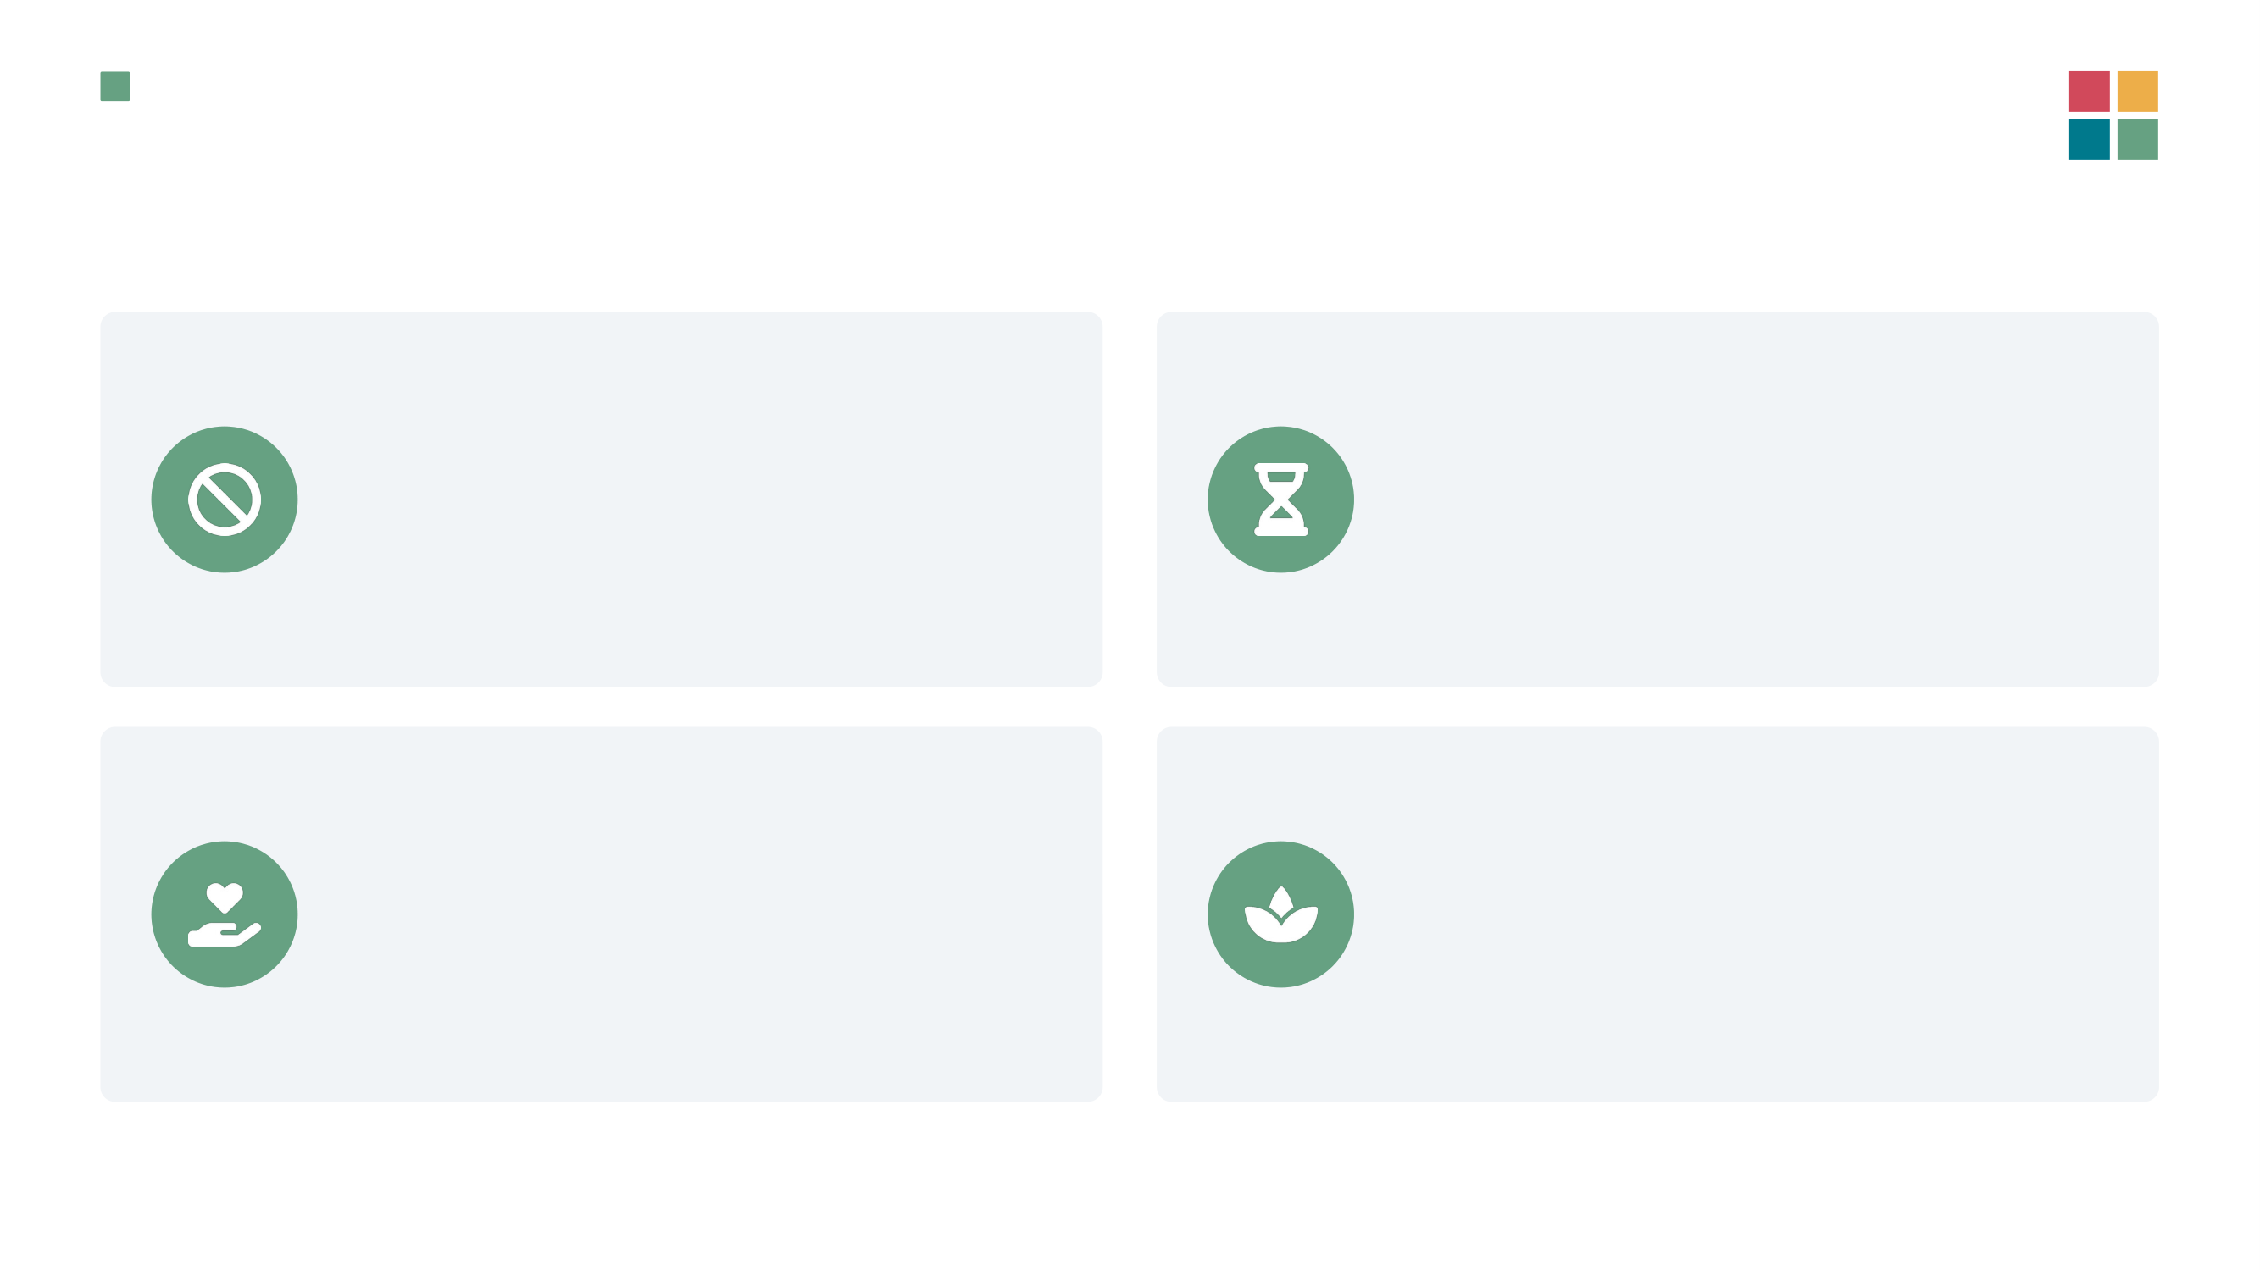
Bloque III. Saber ser
Límites y ética
La IE no consiste en manipular ni en estar siempre en positivo.
Con dos horas de formación nadie sale convertido en terapeuta.
Saber ser es también reconocer cuándo hace falta ayuda profesional, y derivar.
Cuidar la propia regulación forma parte del trabajo.
24

Slide 25
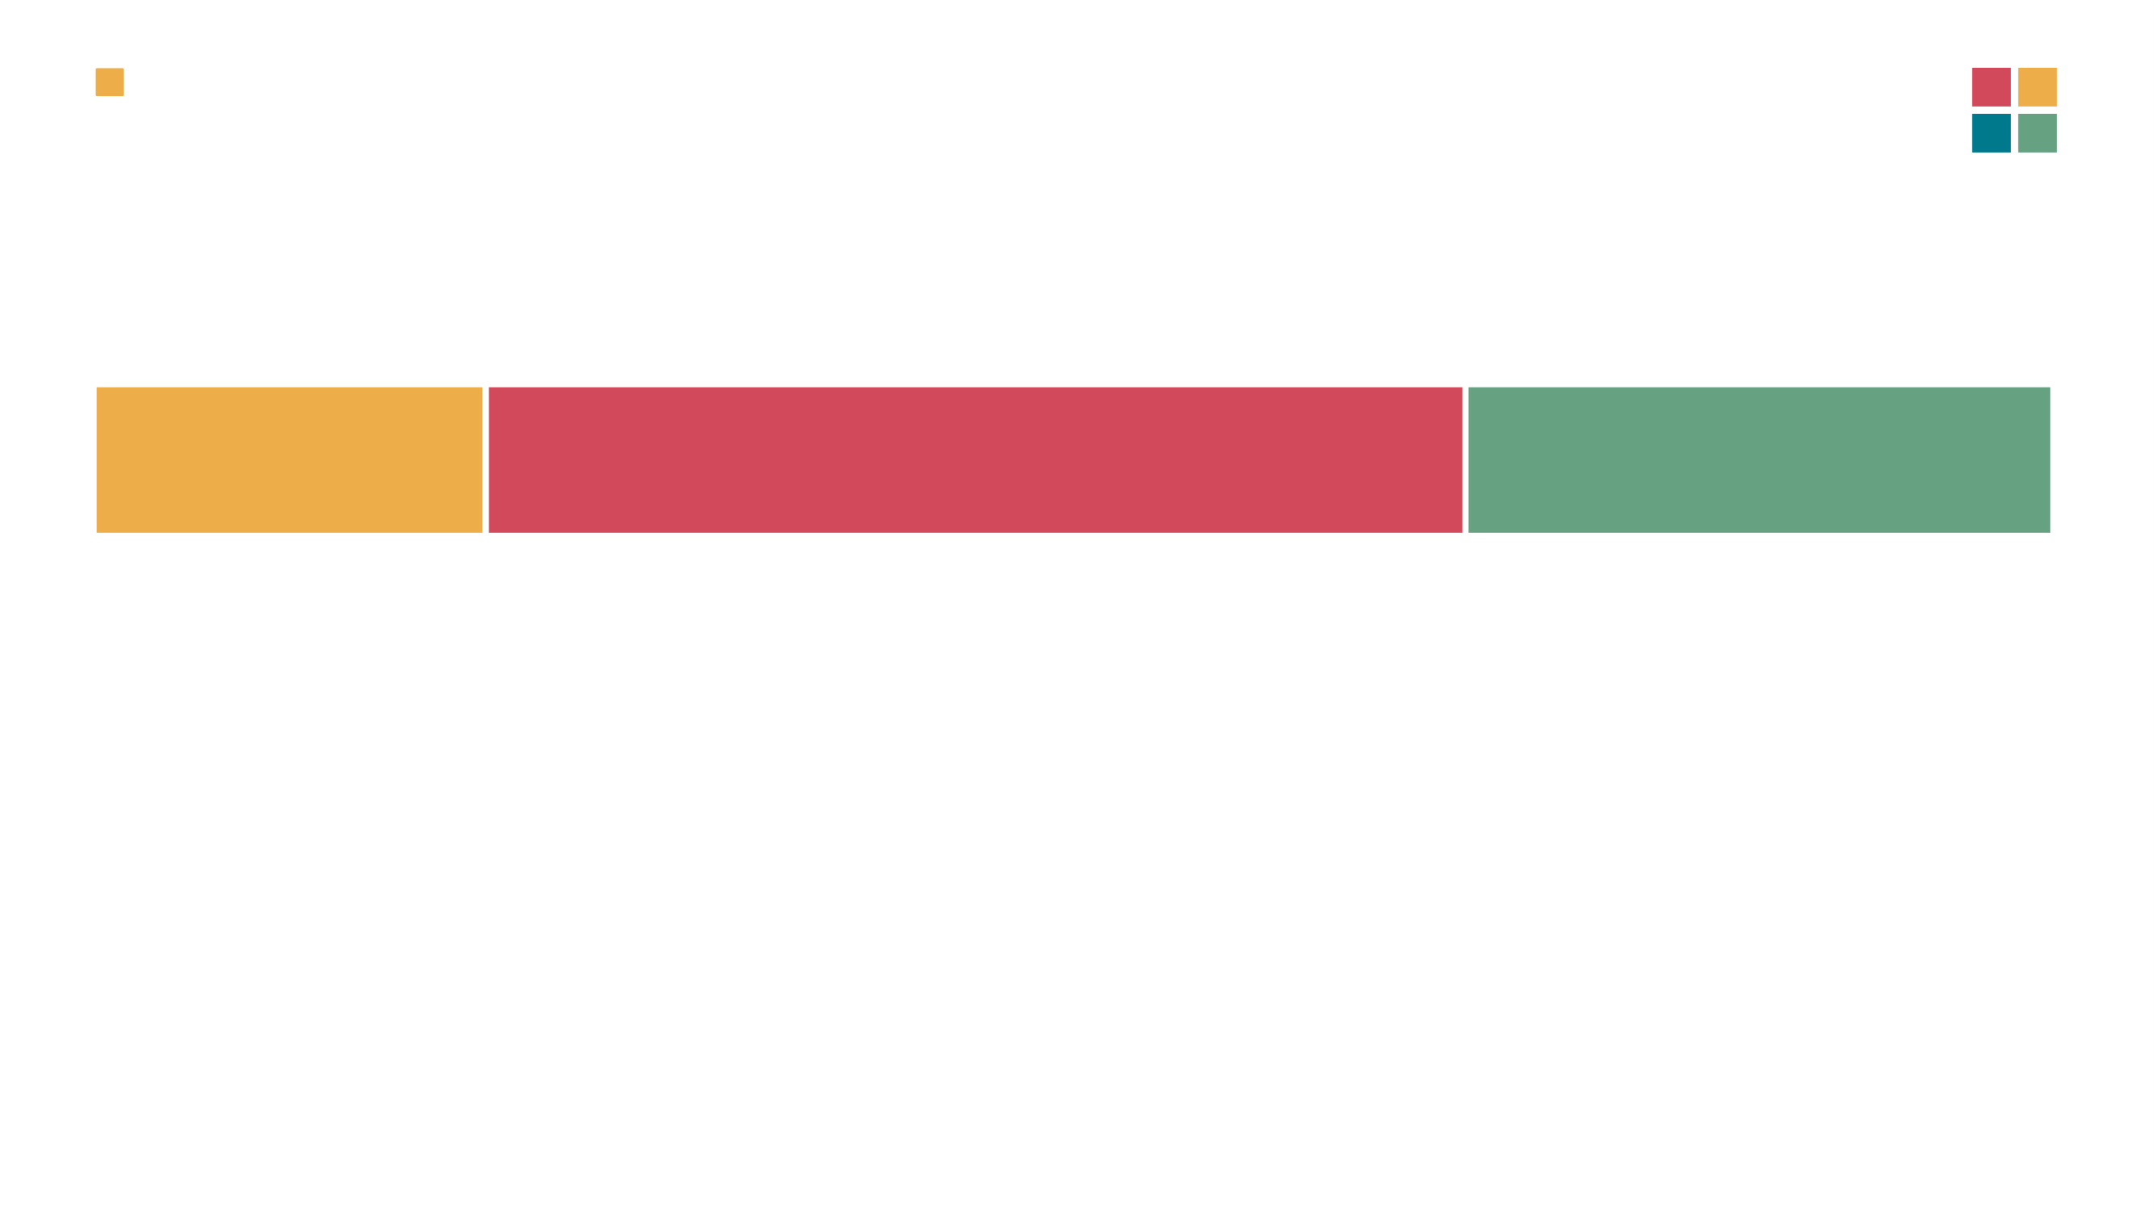
Parte práctica
Parte práctica: lo que vamos a hacer ahora
50 minutos de práctica
10 min
25 min
15 min
El medidor
emocional
Role playing: la cadena emocional en el aula
Mi plan de ocho semanas
Figura 7. Distribución de la parte práctica. Elaboración propia.
Los tres ejercicios siguen el mismo orden, experiencia, reflexión, concepto y aplicación a tu aula (Kolb, 1984).
Trabajamos en parejas y en tríos. Todo se puede repetir tal cual con el alumnado.
Al final, diez minutos de cierre para la evaluación y para fijar la fecha de la sesión de seguimiento.
25

Slide 26
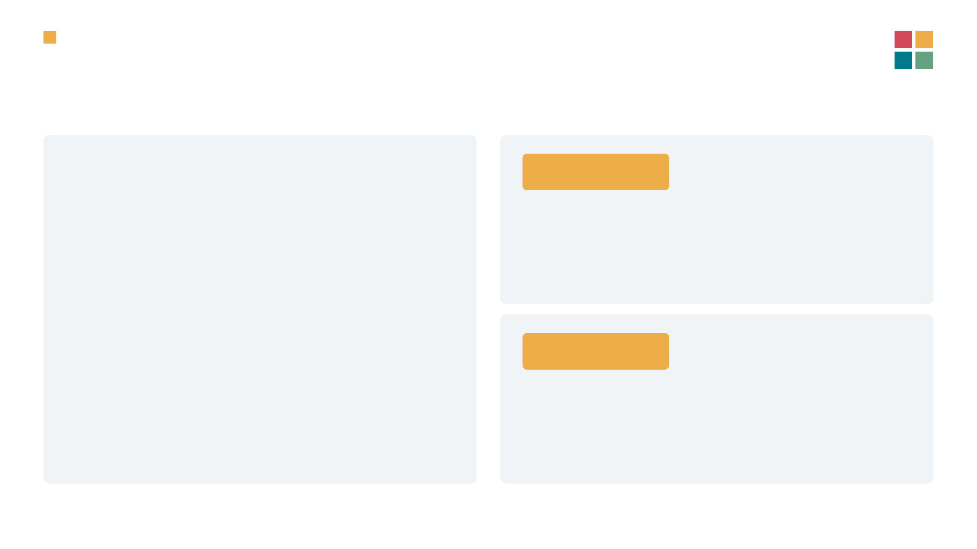
Parte práctica
Role playing: la cadena emocional en el aula
Cómo funciona
Tríos: alumno o familia, docente y observador. Tres rondas, cambiando los papeles en cada una.
Por ronda, 3 minutos de escena y 4 de análisis con la cadena y el metamomento.
El observador apunta si el docente ha percibido, usado, comprendido y regulado.
Puesta en común: qué paso ha costado más y qué haríais de otra manera.
Situación A
Un alumno se niega a hacer la tarea y te
contesta con desprecio delante de toda la
clase.
Situación B
Una madre llega enfadada a la tutoría porque
su hija ha suspendido y te culpa a ti.
Las dos situaciones recorren los cuatro pasos de la Figura 4.
26

Slide 27
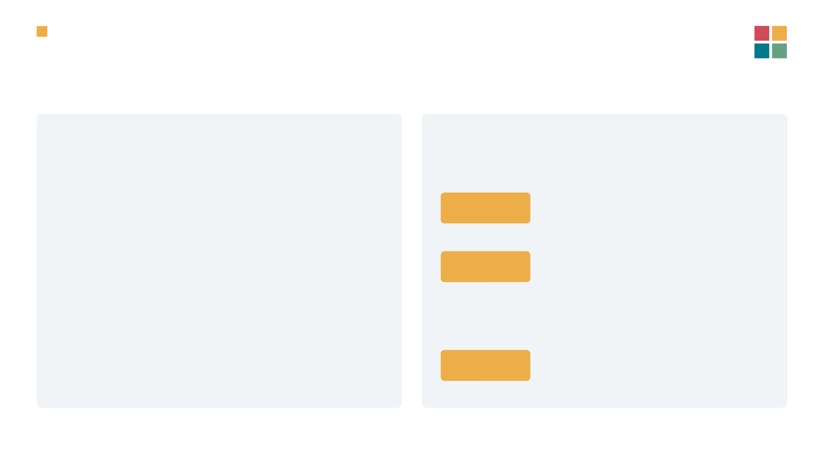
Parte práctica
Tu plan de ocho semanas y la evaluación
Plan personal
Cómo evaluamos la formación
Niveles de Kirkpatrick (1994)
Una rama, un microhábito y una rutina a la que engancharlo
Cinco minutos de registro a la semana
Una pareja de práctica con la que hablar
cada dos semanas
Dos correos de recordatorio y una sesión de
seguimiento en la semana ocho
Hoy
Satisfacción y un caso corto
para resolver
Semana 8
Registro del plan y la escala TMMS-24 (Fernández-Berrocal et al., 2004)
Después
Clima del aula y del claustro
27

